Slide 1
La combustion du carbone

Slide 2
PROTOCOLE
Matériel
fusain, (carbone), flacon à combustion, eau de chaux, cristallisoir, bouteille de dioxygène, tuyau, briquet, seringue.

Slide 3
PROTOCOLE
Sécurité
Le fusain brûle vivement, attention à éloigner tout combustible.

Slide 4
PROTOCOLE
- Remplir un flacon de dioxygène par déplacement d’eau.
- Chauffer le charbon avec la flamme d'un briquet pour obtenir une incandescence (braise).
- Introduire le charbon incandescent dans le flacon de dioxygène.

Slide 5
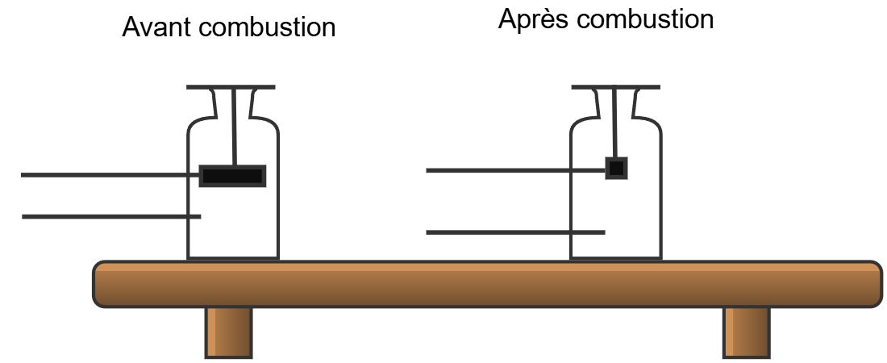

Slide 6
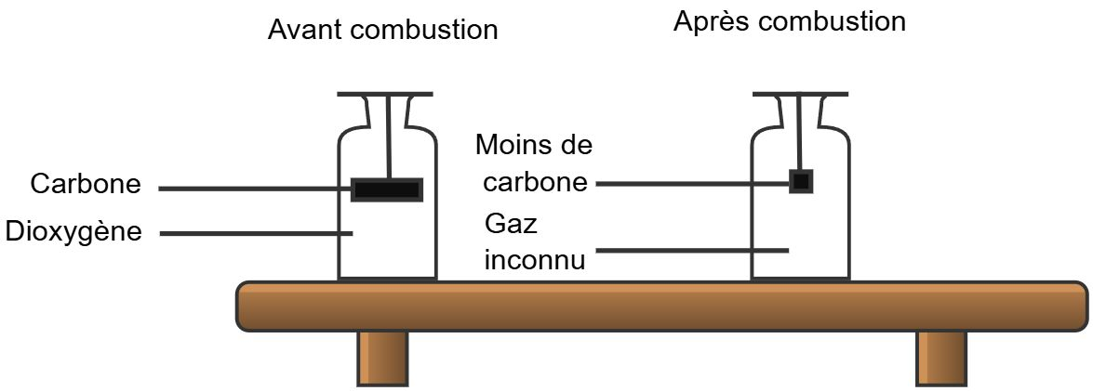

Slide 7
PROTOCOLE
- Aspirer le gaz de la combustion avec une seringue.
- Tester ce gaz à l’eau de chaux.

Slide 8
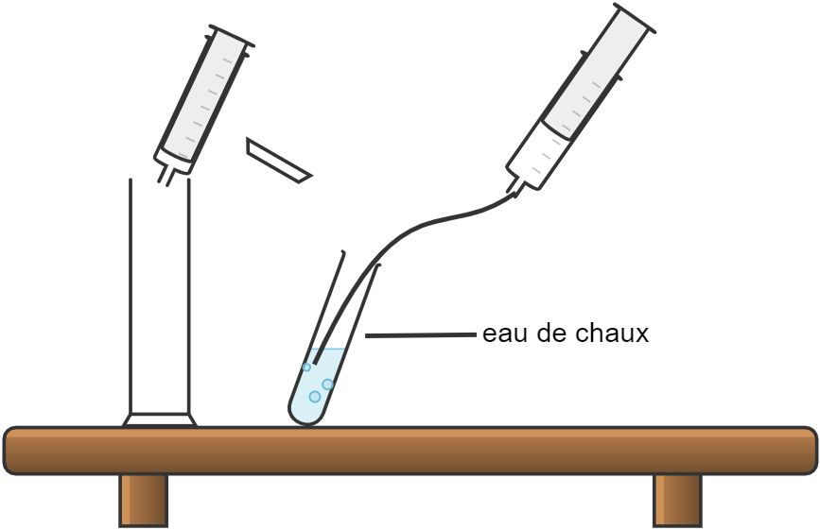

Slide 9
Observations | Interprétations
La combustion est vive. | C’est une transformation chimique.
Le morceau de fusain diminue. | Du carbone est consommé (réactif).
La combustion s’arrête, mais il reste du fusain. | Tout le dioxygène est consommé (réactif).
Le test à l’eau de chaux est positif (trouble). | Du dioxyde de carbone est formé pendant la combustion (produit).

Slide 10
Une conclusion
La combustion du carbone est une transformation chimique car des réactifs disparaissent, et de nouveaux produits apparaissent.
Le bilan s’écrit :
Carbone + dioxygène dioxyde de carbone
Les réactifs sont consommés. Des produits nouveaux sont formés.

Slide 11
Seconde expérimentation
La combustion du méthane, (ou du butane).
Réalisez la combustion du butane dans le dioxygène de l’air et vérifiez la nature des gaz produits.

Slide 12
La combustion du butane.

Slide 13
PROTOCOLE
Matériel
Tube à essai, eau de chaux, briquet.
Allumer un briquet au-dessous de l’ouverture d’un tube à essai.
Verser un peu d’eau de chaux dans le tube.

Slide 14
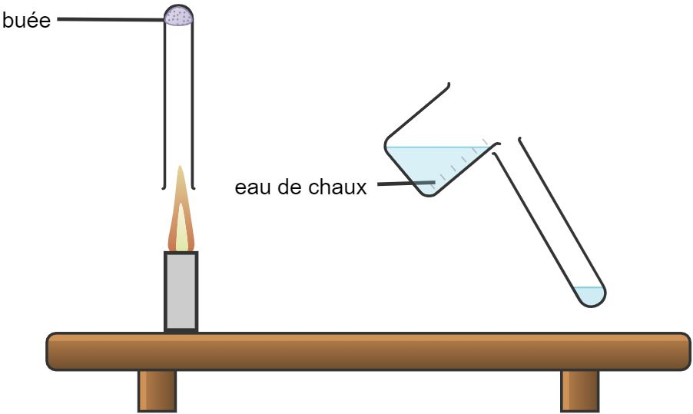

Slide 15
Observations | Interprétations
Il y a moins de « gaz » dans le briquet et de dioxygène dans l’air. | Le méthane et le dioxygène sont consommés, (réactifs).
Il se forme de la buée sur les parois du tube. | De l’eau s’est formée (produit).
L’eau de chaux se trouble. | Du dioxyde de carbone s’est formé, (produit).

Slide 16
La conclusion.
La combustion du méthane est une transformation chimique car des réactifs disparaissent, et de nouveaux produits apparaissent.
Le bilan s’écrit :
méthane + dioxygène dioxyde de carbone + eau
Les réactifs sont consommés. Des produits nouveaux sont formés

Slide 17
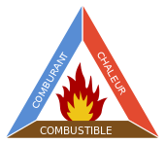
« A votre avis, que faut-il pour qu’un feu se déclenche ? »
Etape 2 : La lampe de Davy
Comburant, il permet, puis entretient la combustion. Dioxygène de l’air, …
Chaleur, énergie d’activation. Feu nu, frottement, éclair, …
Combustible, il brûle. Essence, bois, charbon, méthane, …

Slide 18
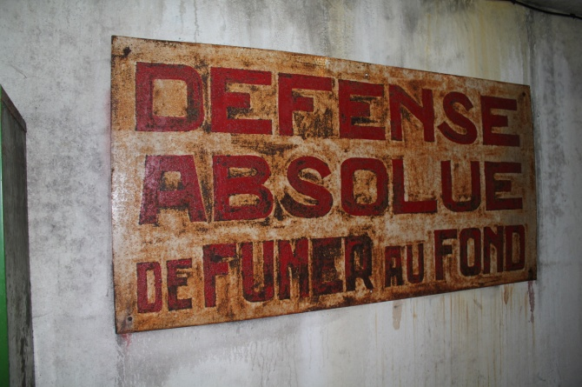
Exercice 1
Pourquoi est-il interdit de fumer au fond de la mine de charbon ?
Consigne. Argumentez en utilisant le vocabulaire spécifique et les connecteurs logiques / mots de liaison.

Slide 19
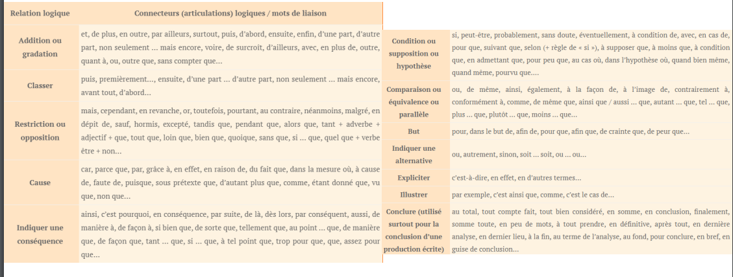

Slide 20
Premièrement, dans la mine, il y a beaucoup de poussière de charbon est un combustible. De plus, la flamme pour allumer une cigarette apporte la chaleur nécessaire. Comme le dioxygène de l’air dans la galerie est le dernier élément du triangle du feu, (comburant), ce dernier est fermé. Pour conclure il y a donc un grand risque d’incendie et d’explosion.

Slide 21
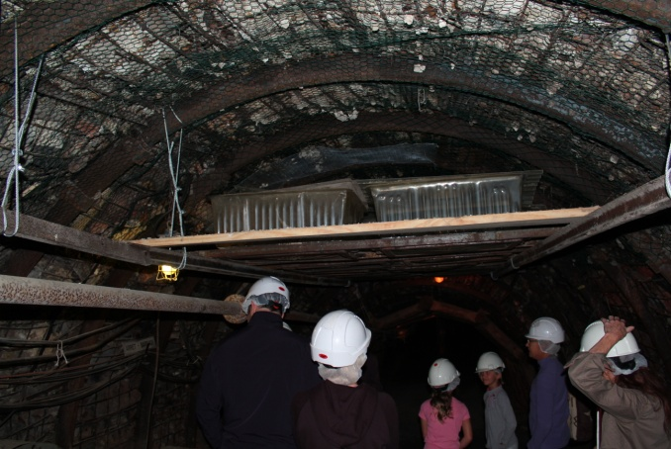
Exercice 2
Quel est le rôle des bacs d’eau posés dans les couloirs de la mine ?
Consigne. Argumentez en utilisant le vocabulaire spécifique et des conjonctions de coordination.

Slide 22
Si il y a un coup de grisou, alors les bacs d’eau sont renversés. Ainsi l’eau est projetée dans les couloirs de la mine, de manière que la chaleur diminue. En définitive, le reste de la galerie et des hommes sont protégés, le triangle du feu étant ouvert.

